Slide 1
Audit Carrefour Express
Magasin : Trocadéro
09/12/2020
Mme Meriam CHOUCHENE

Slide 2
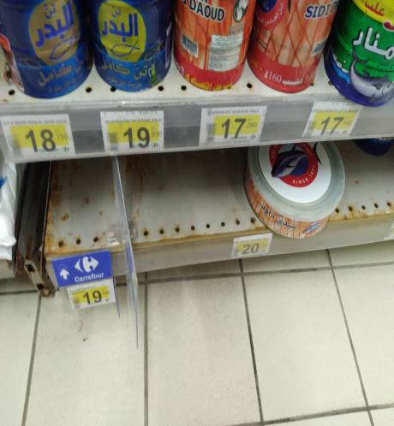
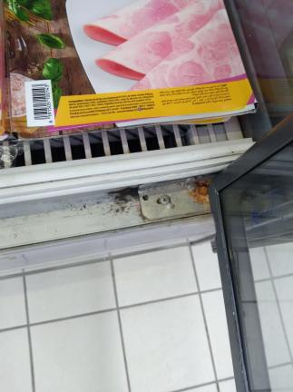
PGC/ PLS: Oxydation des linéaires et charnières des meubles

Slide 3
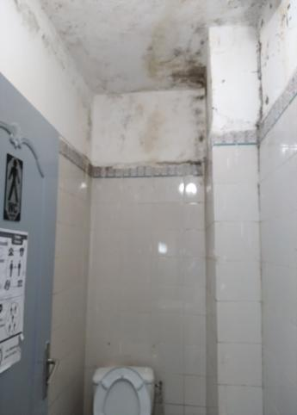
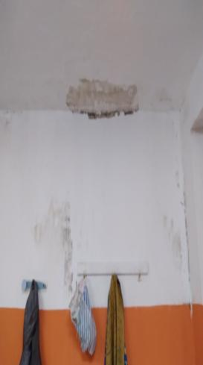
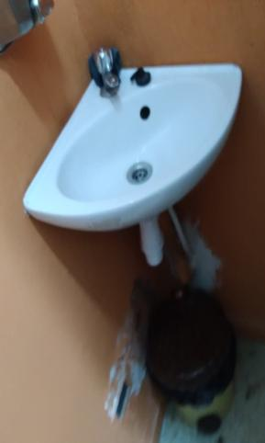
Sanitaire/ salle de pause: Présence de traces d’humidité au plafond et écaillement de la peinture murale
Absence de dispositif de papier au sanitaire

Slide 4
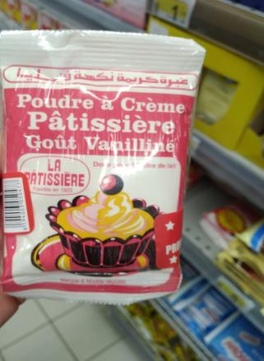
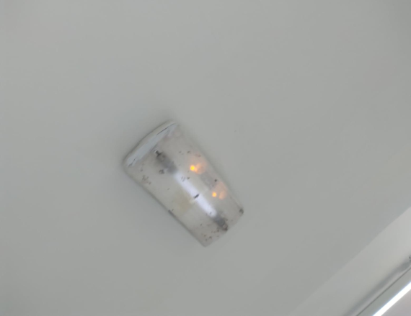
PGC: La DLUO du lot de 3 sacs de poudre à crème ‘La pâtissière’ est cachée (illisible)
Présence de cadavres de mouches sous les caches des lampes de secours.

